Slide 1
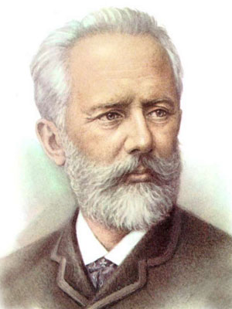
Пётр Ильич Чайковский
1840
1893

Slide 2
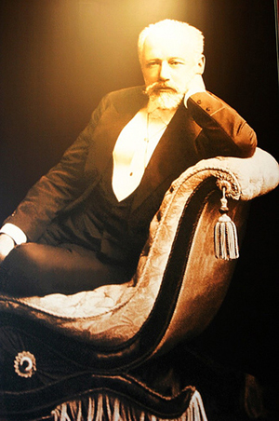
Тонкий психолог, мастер-симфонист, музыкальный драматург, Чайковский раскрыл в музыке внутренний мир человека (от лирической задушевности до глубочайшей трагедии), создал высочайшие образцы опер, балетов, симфоний, камерных произведений.

Slide 3
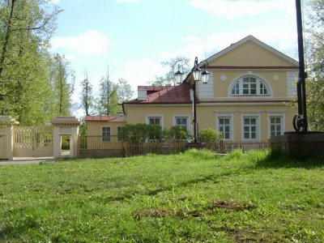
Петр Чайковский родился 7 мая 1840 года, в Камско-Воткинском заводе Вятской губернии, ныне Воткинск,
Удмуртия — в семье горного инженера, начальника Камско-Воткинского завода

Slide 4
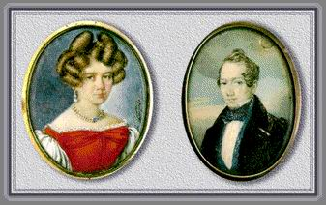
В семье родителей музыку любили, мать хорошо пела, играла на фортепиано, в доме проводились музыкальные вечера.

Slide 5
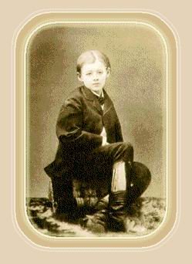
Способности к музыке у Пети Чайковского проявились рано: в пять лет он начал играть на фортепиано, а через три года читал ноты и записывал свои музыкальные впечатления.

Slide 6
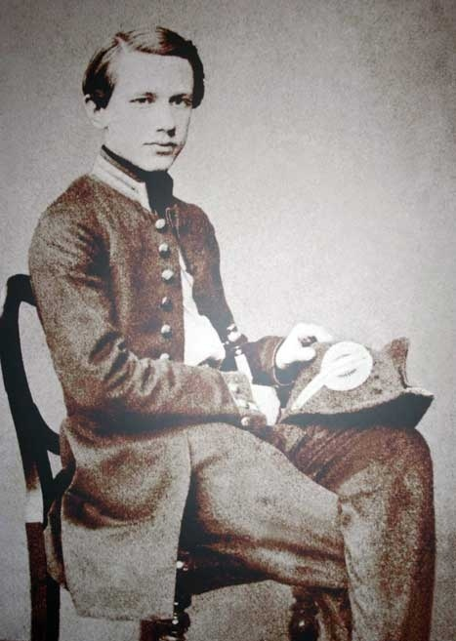
В 1850-1859 по желанию родителей Чайковский учился в Училище правоведения, после чего был определен на службу в Министерство юстиции. В 1855-1858 брал уроки игры на фортепиано у известного в то время пианиста Р. Кюндингера, который был невысокого мнения о способностях будущего композитора.

Slide 7
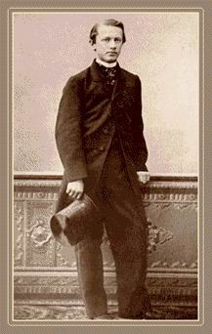
Лишь в 1861 Петр Чайковский приступил к серьезным занятиям в музыкальных классах Петербургского отделения Русского музыкального общества. Осенью 1862 он стал студентом преобразованной из музыкальных классов Петербургской консерватории, которую с отличием окончил

Slide 8
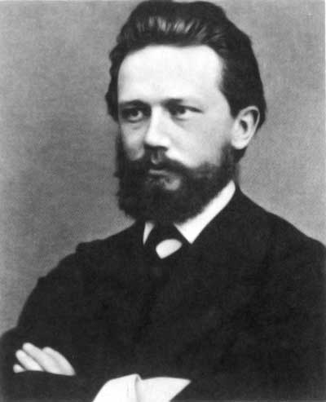
В 1866 Петр Ильич Чайковский был приглашен на должность профессора в открывающуюся Московскую консерваторию . В 1866-1878 Чайковский вел в консерватории классы свободного сочинения, теории, гармонии и инструментовки

Slide 9
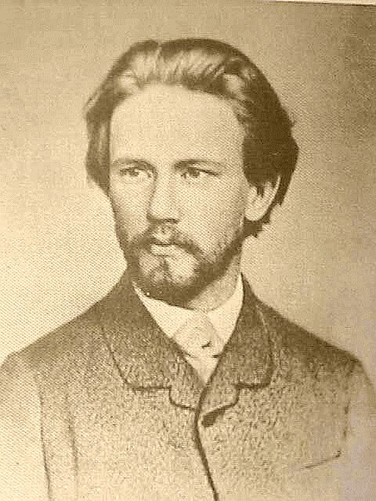
Активно участвуя в музыкальной жизни Москвы, П.И. Чайковский регулярно выступал в печати в качестве музыкального критика, из-за постоянной нужды в деньгах в 1871-1876 работал музыкальным рецензентом газет «Современная летопись» и «Русские ведомости», участвовал в «Артистическом кружке» А. Н. Островского, общался с композиторами—членами «Могучей кучки»

Slide 10
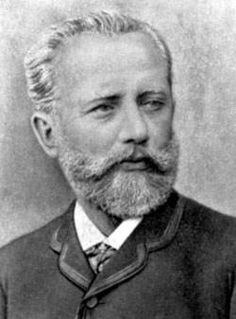
Годы жизни в Москве стали временем становления и расцвета таланта Петра Ильича.

Slide 11
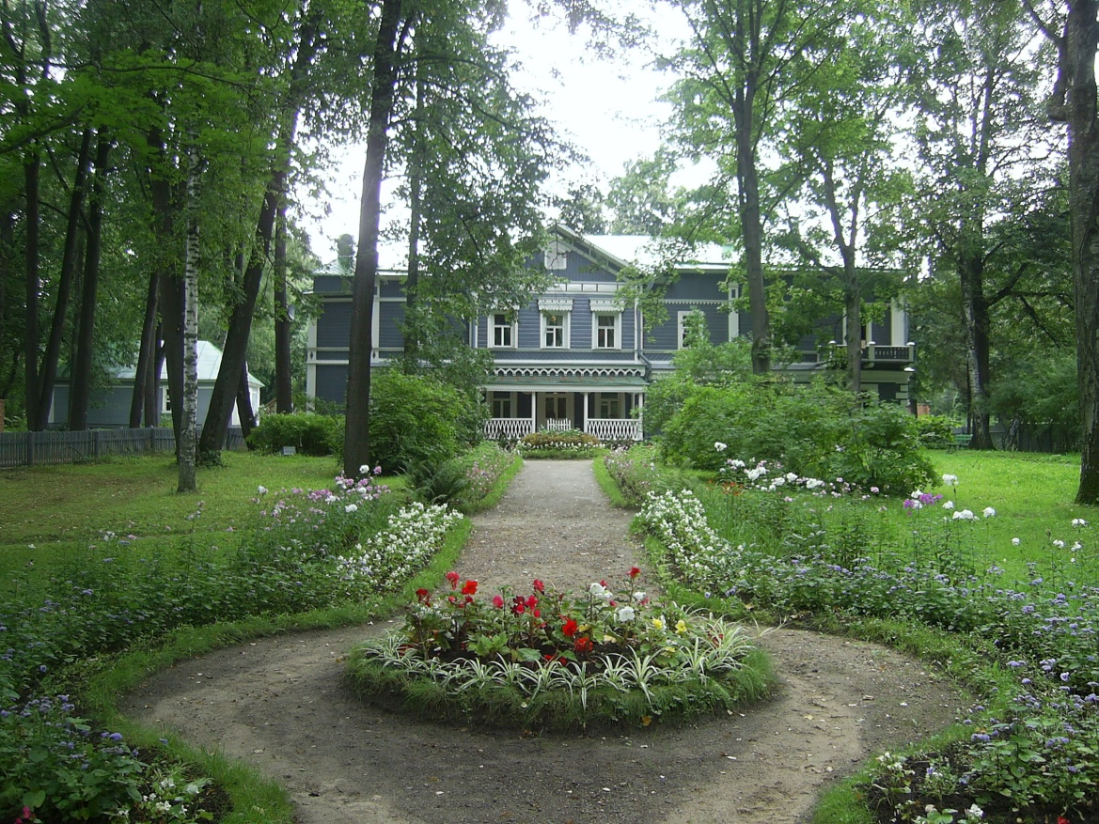
В конце 1870-х годов Петр Чайковский ушел из консерватории и поехал за границу. В середине 1880-х гг. композитор возвратился к активной музыкально-общественной деятельности в России (в 1885 он был избран директором Московского отделения Русского музыкального общества). Тогда же он поселился под Москвой: сначала в селе Майданово, затем во Фроловском — оба близ Клина, а в 1892 — в Клину.

Slide 12
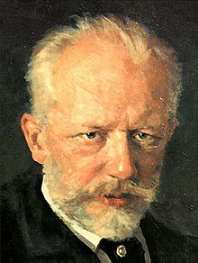
Во второй половине 1880-х началась дирижерская деятельность Чайковского — сначала в России, а потом за границей; в качестве исполнителя собственных произведений он посещал Германию, Австро-Венгрию, Францию, Англию, Швейцарию.

Slide 13
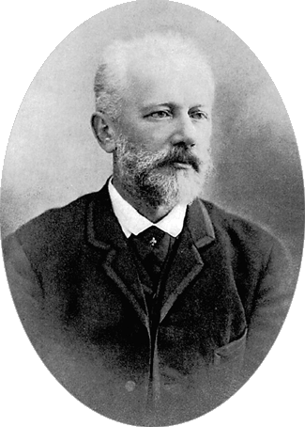
Последний период жизни композитора отмечен всемирным признанием творчества Чайковского, проявившимся не только в восторженном приеме его сочинений но и в избрании композитора членом-корреспондентом парижской Академии изящных искусств (1892) и почетным доктором Кембриджского университета (1893).

Slide 14
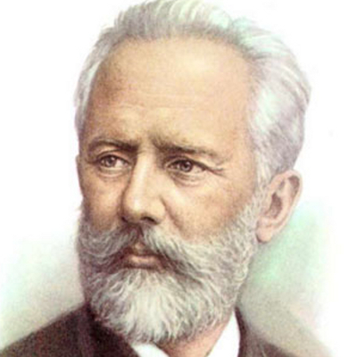
Смерть настигла Чайковского в расцвете творческих сил и славы: композитор заразился холерой через несколько дней после того, как дирижировал на премьере Шестой симфонии в Петербурге (премьера — 16 октября, начало болезни — 21 октября); смерть наступила спустя 4 дня — 25 октября (6 ноября по новому стилю) 1893 года.

